Slide 1

อะซิงโครนัสทรานเฟอร์โหมด
(Asynchronous Transfer Mode)
นายธีระ พันธุ์พาณิชย์
นายวานิจ ศรีรักษ์
อาจารย์ที่ปรึกษา อาจารย์ธวัชชัย สุทธิทศธรรม

Slide 2




ความเป็นมาของ ATM
ข้อจำกัดด้านความเร็วในการสื่อสารข้อมูลในระบบเครือข่าย
สนองตอบต่อความต้องการสื่อสารหลายสื่อ (multimedia)
เพื่อรองรับการพัฒนาโครงข่าย B-ISDN เป็นมาตรฐานเดียวกัน
ข้อจำกัดของเครือข่ายในด้านคุณภาพของการให้บริการสื่อ

Slide 3

ลักษณะการทำงานของ ATM
แบ่งข้อมูลออกเป็นกลุ่มย่อยๆขนาดคงที่เรียกว่า cell
สร้างเส้นทางเสมือนเพื่อใช้ในการเชื่อมต่อ
ใช้การส่งข้อมูลแบบ connection oriented
ใช้พื้นฐานการมัลติเพล็กแบบ ATD
มีการรับประกันคุณภาพของข้อมูล (Qos)
ใช้ระบบ Cell Switching

Slide 4
รูปแบบของ ATM cell
53 bytes
Header
Payload
5 bytes
48 bytes

Slide 5
เทคนิคการมัลติเพล็กซ์ของ ATM
Time Slot
TDM
1 2 3 4 1 2 3 4 1 2 3 4
1 1 3 1 2 4 1 3
ATM
ข้อมูลในแต่ละ station
ส่วนที่ไม่มีข้อมูล

Slide 6
ATM Cell header UNI
UNI header
4 8 16 3 1 8
GFC VPI VCI PT CLP HEC
บิทส่วนต่างๆ ของ ATM UNI

Slide 7
ATM Cell header NNI
NNI header
12 16 3 1 8
VPI VCI PT CLP HEC
บิทส่วนต่างๆ ของ ATM NNI

Slide 8
ATM Reference Model
Management plane
Control Plane
User Plane
Higher
layer
Higher
layer
ATM adaption layer
Layer management
ATM layer
Physical layer
Plane management
Layer ชั้นต่างๆ ของ ATM

Slide 9
ATM Adaption layer
Characteristic AAL 1 AAL 2 AAL 3/4 AAL 5
Require timing between Yes No No No
source and destination
Data rate Constant Variable Variable Variable
Connection mode oriented connectionless oriented oriented
Traffic types Voice, circuit Data Data Data
emulation

Slide 10
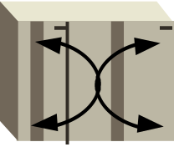

ATM Switch
ATM Switch
Cell 2
Cell 1
1
8
6
4
4
5
Input Output
Port 1
Port 2
Port VPI VCI Port VPI VCI
Port 3
2
9
1
1
8
2
4
5
2
4
5
1
1
8
1
6
4
3
2
9
3
2
9
1
6
4

Slide 11
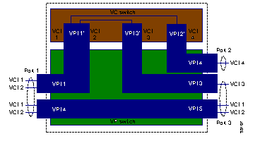
Virtual Paths From Logical Groups of Virtual Channels

Slide 12

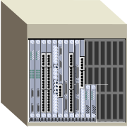
Connection Type
Point to multipoint
Point to point
Workstation A
Workstation B
Multicast server
Point to point
Point to multipoint

Slide 13
Traffic Management
จุดประสงค์ของการจัดการ
ควบคุมการใช้ทรัพยากรภายในระบบ เพื่อป้องกันไม่ให้เกิดการคับคั่ง
ของสัญญาณ ซึ่งมีฟังก์ชันต่างๆ ที่ใช้ในการดำเนินการควบคุม
ฟังก์ชันที่ใช้ในระบบเครือข่าย ATM
1. ฟังก์ชัน Traffic Shaping
2. ฟังก์ชัน Traffic Policing
3. ฟังก์ชัน Traffic Class ได้แก่ VBR, CBR

Slide 14




Quality of Service (Qos)
Video
Server
High Priority
Video Service
Email
Desktop
File Service
Low Priority
File
Servers

Slide 15
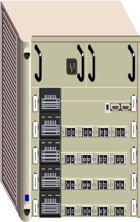
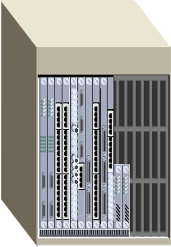
LAN Emulator
LAN Emulation
Configuration Server
LAN Emulation
Client
Optional
Broadcast/Unknown
Server (BUS)
LAN Emulation
Server (LES)

Slide 16
IP Over ATM
ATM SWITCH
Node A
Node B
IP ATM ARP SERVER
Node C

Slide 17
ข้อดีของระบบเครือข่าย ATM
ถูกออกแบบมาเพื่อให้เป็นมาตราฐานการสื่อสาร
ระบบ ATM รวมเอาระบบ WAN และ LAN เข้าด้วยกัน
ทำให้ง่ายต่อการจัดการ
สามารถส่งข้อมูลได้ด้วยความเร็วสูงจนถึงกิกะบิต
รองรับกับการสื่อสารข้อมูลแบบหลายสื่อ (multimedia)
สามารถรับประกันคุณภาพของการส่ง (QoS) ตามชนิด
ของการให้บริการ

Slide 18

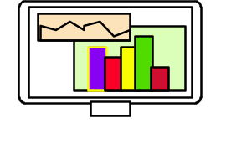
การประยุกต์ใช้งานระบบเครือข่าย ATM
ระบบวิดีโอตามคำสั่ง (video on Demand)
ระบบประขุมทางไกล (Video Teleconference)
การศึกษาทางไกล (Tele-Education)

